Slide 1
ПАСПОРТ ОБЪЕКТА
МИНИСТЕРСТВА ОБРАЗОВАНИЯ РД
МКОУ «Санчинская средняя общеобразовательная школа»
368590 РД Кайтагский район с Санчи.
2017г.
Исп. З.М.Нахбаров
тел: 8-961-838-29-76

Slide 2
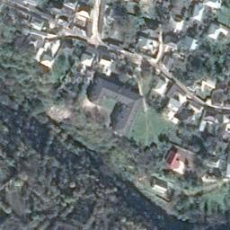
ПАСПОРТ ОБЪЕКТА МИНИСТЕРСТВА ОБАЗОВАНИЯ И НАУКИ РД
Муниципальное казенное общеобразовательное учреждение»Санчинская СОШ»
(космический снимок
42°07'59'' Северной Широты 47°49'20'' Восточной Долготы
МКОУ «Санчинская СОШ»,
РД, Кайтагский р-н с Санчи, ул Надречная 206
Руководитель – Нахбаров З.М.
Тел :8-961-838-29-76

Slide 3
ПАСПОРТ ОБЪЕКТА МИНИСТЕРСТВА ОБАЗОВАНИЯ И НАУКИ РД
Муниципальное казенное общеобразовательное учреждение»Санчинская СОШ»
(схема расположения объекта на местности)
ОБЩАЯ ИНФОРМАЦИЯ
Год постройки | Дата послед. кап. ремонта | Кол-во этажей | Общ.выс., м. | Размеры геометрич.здания | Общ. площ. компл. | Среднее количество нахождения детей/ персонала в здании (чел.) | Количество детей/ персонала находящихся в здании круглосуточно | Количество выходов
1987 | 2014 | 2 | 6,5 | 44х34 | 1510 | 182/35 | 0/1 | 7
МКОУ «Санчинская СОШ»
РОВД
Кайтагская ЦРБ
ПЧ

Slide 4
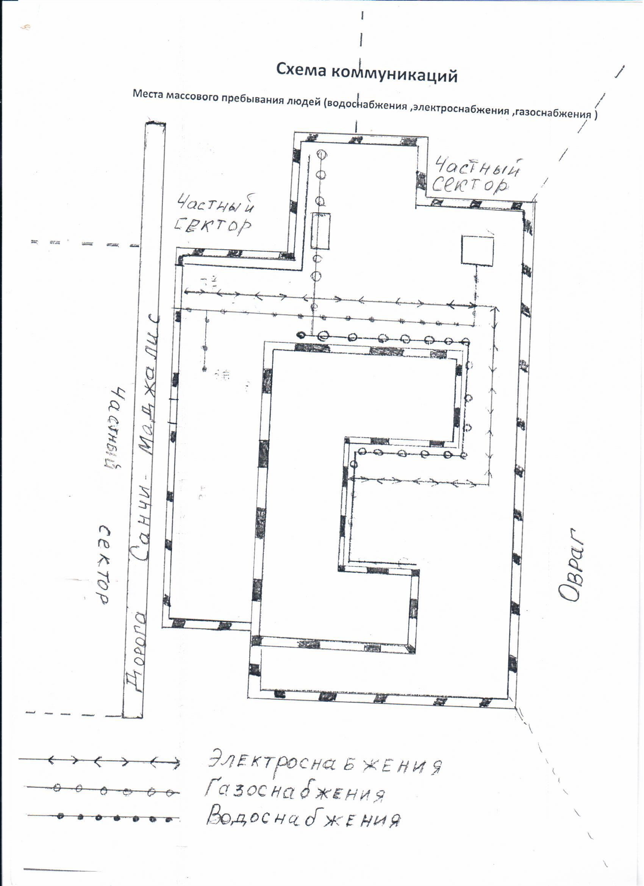
ПАСПОРТ ОБЪЕКТА МИНИСТЕРСТВА ОБАЗОВАНИЯ И НАУКИ РД
Муниципальное казенное общеобразовательное учреждение «Санчинская СОШ»
(план расположения объекта на местности)
» (план расположения объекта на местности)

Slide 5
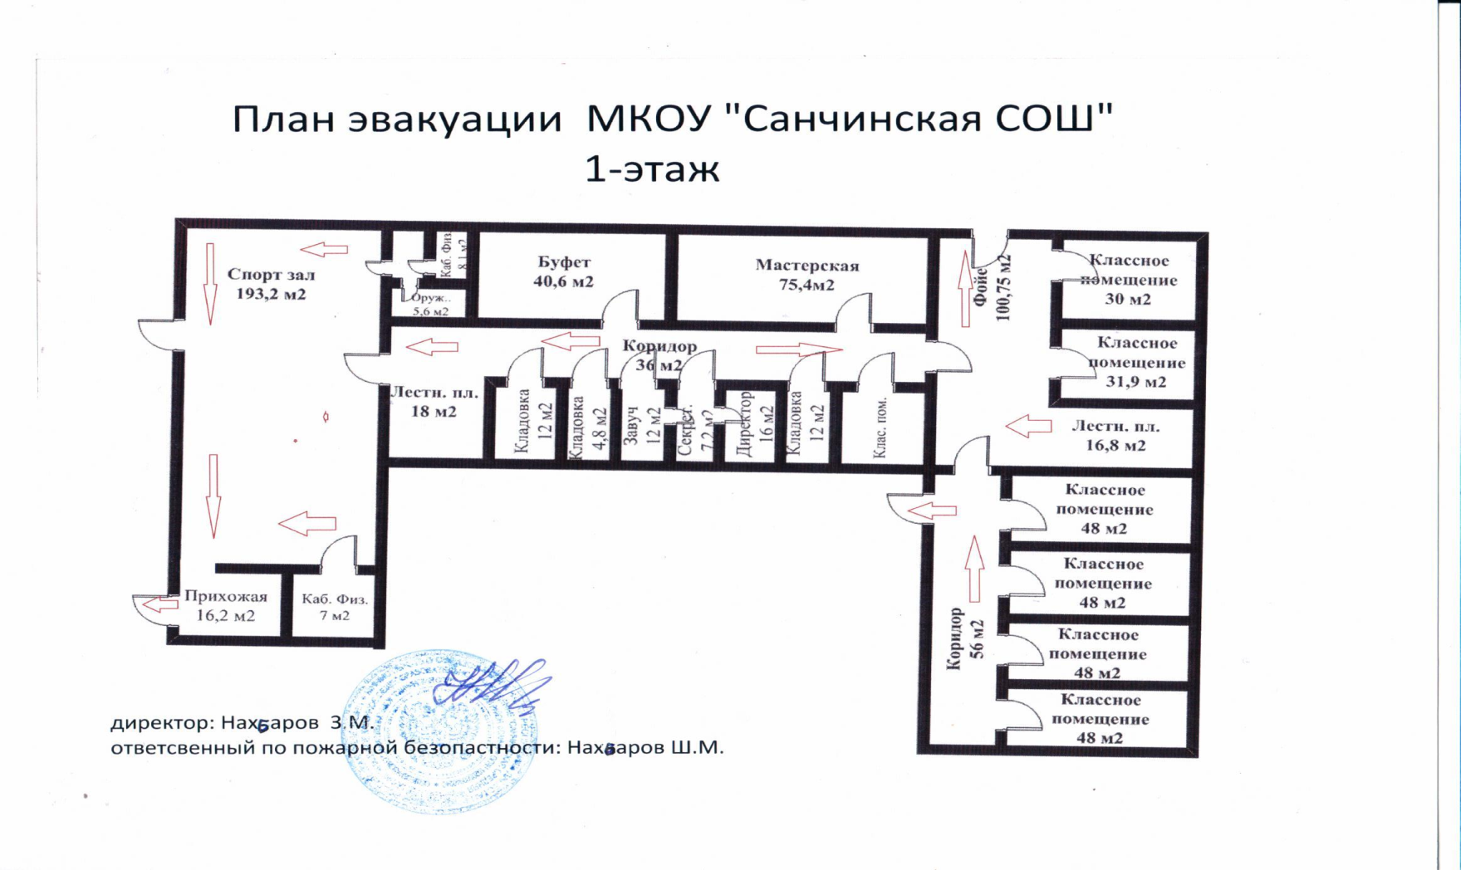
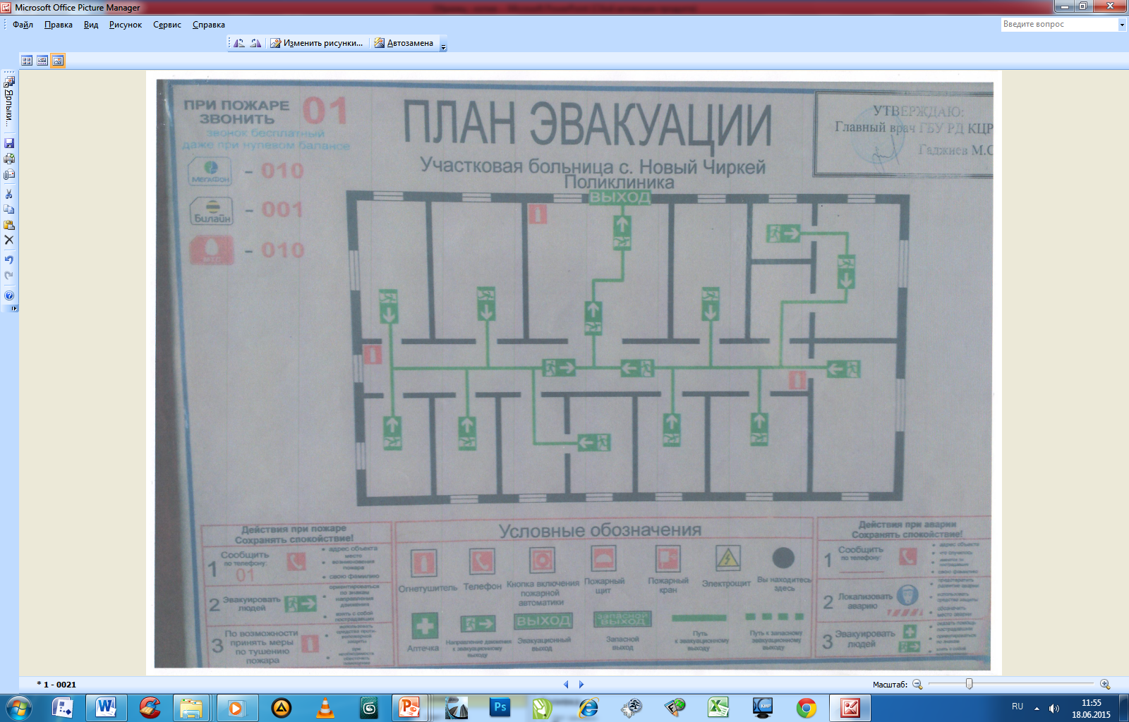
ПАСПОРТ ОБЪЕКТА МИНИСТЕРСТВА ОБРАЗОВАНИЯ РД
Муниципальное казенное общеобразовательное учреждение «Санчинская СОШ»
(план эвакуации 1 этаж)
Среднеобразовательная школа № 1

Slide 6
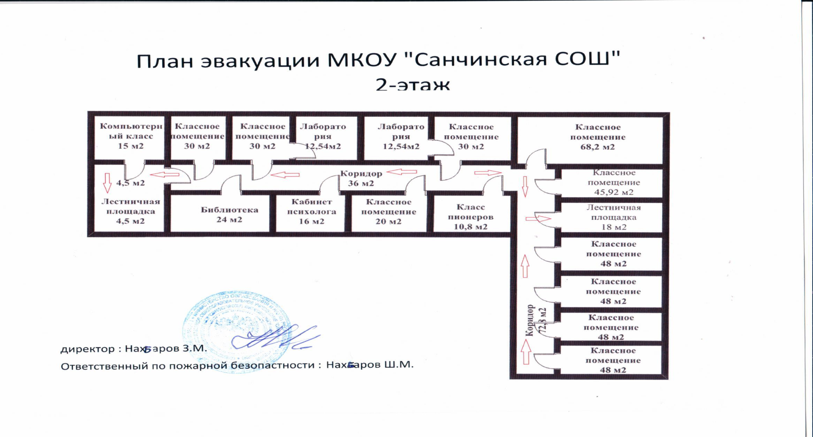
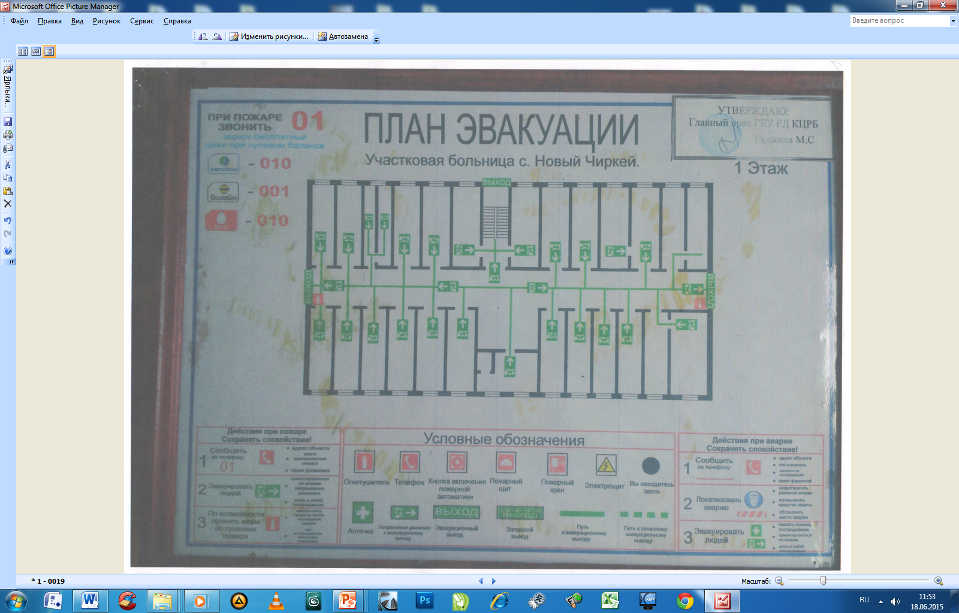
ПАСПОРТ ОБЪЕКТА МИНИСТЕРСТВА ОБАЗОВАНИЯ И НАУКИ РД
Муниципальное казенное общеобразовательное учреждение»Санчинская СОШ» план эвакуации 2 этажа
Среднеобразовательная школа № 1

Slide 7
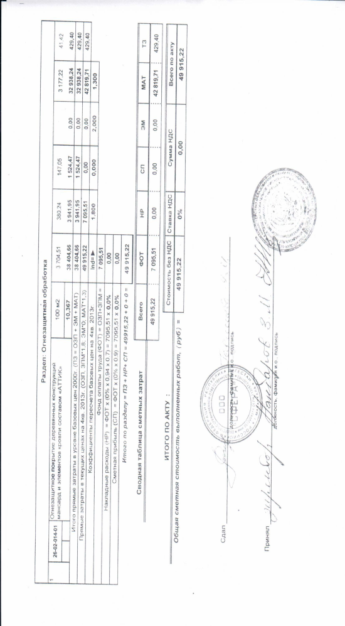
ПАСПОРТ ОБЪЕКТА МИНИСТЕРСТВА ОБАЗОВАНИЯ И НАУКИ РД
Муниципальное казенное общеобразовательное учреждение «Санчинская СОШ»
(план расположения чердака)

Slide 8
ПАСПОРТ ОБЪЕКТА МИНИСТЕРСТВА ОБАЗОВАНИЯ И НАУКИ РД
Муниципальное Казенное общеобразовательное учреждение «Санчинская СОШ»
(Оперативно-технические характеристики объекта)
№ п\п | Перечень показателей пожарно-тактической характеристики объекта | Значение показателей пожарно-тактической характеристики объекта
1. | Назначение здания | Прочие
2. | Степень огнестойкости здания | 3 степень огнестойкости
3. 3.1 3.2 | Количество находящихся людей в здании: в дневное время в ночное время | всего чел.231 ; в т ч детей 181 чел.; чел. 1; детей-0.;
4. 4.1 4.2 4.3 4.4 4.5 4.6 | Строительные и конструктивные особенности здания: этажность общая высота размеры (геометрические) назначение подвала наличие чердака тех. этажа | 2-х этажное 6,5 метров 42х12, 22,5х12,8 , 24х10 метров нет есть нет
5. 5.1.1 5.1.2 | Строительные конструкции: Наружные стены Перегородки | Предел огнестойкости 60 мин. (потеря огнестойкости) Пожарная опасность (умереннопожароопасные) Предел огнестойкости 20 мин. (потеря несущей стойкости) Пожарная опасность (умереннопожароопасные)

Slide 9
ПАСПОРТ ОБЪЕКТА МИНИСТЕРСТВА ОБАЗОВАНИЯ И НАУКИ РД
Муниципальное Казенное общеобразовательное учреждение «Санчинская СОШ»
(Оперативно-технические характеристики объекта)
№ п\п | Перечень показателей пожарно-тактической характеристики объекта | Значение показателей пожарно-тактической характеристики объекта
5.1.3 5.1.4 5.1.5 | Перекрытия Кровля Лестничные клетки | Предел огнестойкости 30 мин. (потеря целостнотсти) Пожарная опасность (умереннопожароопасные) Предел огнестойкости 180 мин. (потеря целостнотсти) Пожарная опасность (умереннопожароопасные) Предел огнестойкости 60мин Пожарная опасность (умереннопожароопасные
5.2 5.2.1 5.2.2 | Строительные материалы: Перегородки Перекрытия | Горючесть: умеренногорючие Воспламеняемость: умеренновоспламеняемые Распространение пламени по поверхности: умереннораспространяемые Дымообразующая способность: с умеренной дымообразующей способностью ц

Slide 10
ПАСПОРТ ОБЪЕКТА МИНИСТЕРСТВА ОБАЗОВАНИЯ И НАУКИ РД
Муниципальное Казенное общеобразовательное учреждение «Санчинская СОШ»
(Оперативно-технические характеристики объекта)
№ п\п | Перечень показателей пожарно-тактической характеристики объекта | Значение показателей пожарно-тактической характеристики объекта
5.2.3 5.2.4 | Кровля Лестничные клетки | Горючесть: нормальногорючие Воспламеняемость: умеренновоспламеняемые Распространение пламени по поверхности: умереннораспространяющие Дымообразующая способность: с умеренной дымообразующей способностью Токсичность: умеренноопасные
6. | Предел огнестойкости и вид противопожарных преград | нет
7. | Пути эвакуации | Дверные и оконные проемы
8. | Места отключения электроэнергии, вентиляции, дымоудаления. | Электроэнергия от электрощитовой Газ есть
9. | Основные элементы опасности для людей при пожаре. | Отравление СО и продуктами разложения, воздействие высокой температуры, обрушение конструкций.
10. 10.1 10.2 10.3 10.4 | Противопожарное водоснабжение количество пожарных водоемов, их емкость пожарный водопровод, его вид, расход воды; количество гидрантов; наличие и количество внутренних пожарных кранов; | 1;8000куб нет; нет; нет;

Slide 11
ПАСПОРТ ОБЪЕКТА МИНИСТЕРСТВА ОБАЗОВАНИЯ И НАУКИ РД
Муниципальное Казенное общеобразовательное учреждение «Санчинская СОШ»
(Оперативно-технические характеристики объекта)
№ п\п | Перечень показателей пожарно-тактической характеристики объекта | Значение показателей пожарно-тактической характеристики объекта
10.5 10.6 10.7 | -тип соединения и диаметр внутренних пожарных кранов; требуемый расход воды на нужды пожаротушения: способы подачи воды | нет; 10,8 л/с. от бассейна установкой на ПГ- расстояние 20 м.
11. | Помещения с наличием взрывоопасных веществ и материалов | нет
12. | Наличие устройств автоматического пожаротушения и автоматической пожарной сигнализации | Автоматическая пожарная сигнализация «ООО Сфера».

Slide 12
п. 3.5.
ПАСПОРТ ОБЪЕКТА МИНИСТЕРСТВА ОБАЗОВАНИЯ И НАУКИ РД
Муниципальное казенное общеобразовательное учреждение «Санчинская СОШ»
(Оперативно-технические характеристики объекта)
№ п\п | Перечень показателей пожарно-тактической характеристики объекта | Значение показателей пожарно-тактической характеристики объекта
16. | Текущее состояние здания | В исправном состоянии(нуждается в капитальном ремонте)
17. | Капитальное ограждение территории здания | отсутствует
18. | Наличие металлических входных дверей в здании | отсутствуют
19. 19.1 | Физическая охрана здания или каждого корпуса (частное охранное предприятие или отдел вневедомственной охраны) Видеонаблюдение территории и помещений для здания | отсутствует имеется
20. | Состояние эвакуационных путей и выходов в здании | соответствует
21. | Время прибытия ближайшего пожарного подразделения | 15 мин

Slide 13
ПАСПОРТ ОБЪЕКТА МИНИСТЕРСТВА ОБАЗОВАНИЯ И НАУКИ РД
Муниципальное казенное общеобразовательное учреждение «Санчинская СОШ»
(лист учета проверки надзорными органами)
№ п/п | ДАТА ПРОВЕРКИ | ПРОВЕРЯЮЩИЙ ОРГАН | ВЫНЕСЕННОЕ РЕШЕНИЕ
1. | 02.03.2015 (внеплановая) | ОНД по Кайтагскому району | Рассмотрена и обследована документация МКОУ «Санчинской СОШ». На территории объекта соблюдены обязательные требования.
2. | 01.03.2016 | ОНД по Кайтагскому району УНД и ПРГУ МЧС России по РД | Рассмотрена и обследована документация МКОУ «Санчинская СОШ». . Здания и помещения МКОУ «Санчинская СОШ» экплуатируются без нарушений требований пожарной безопасноти»
3.
4.
5.
6.
7.
8.
9.

Slide 14
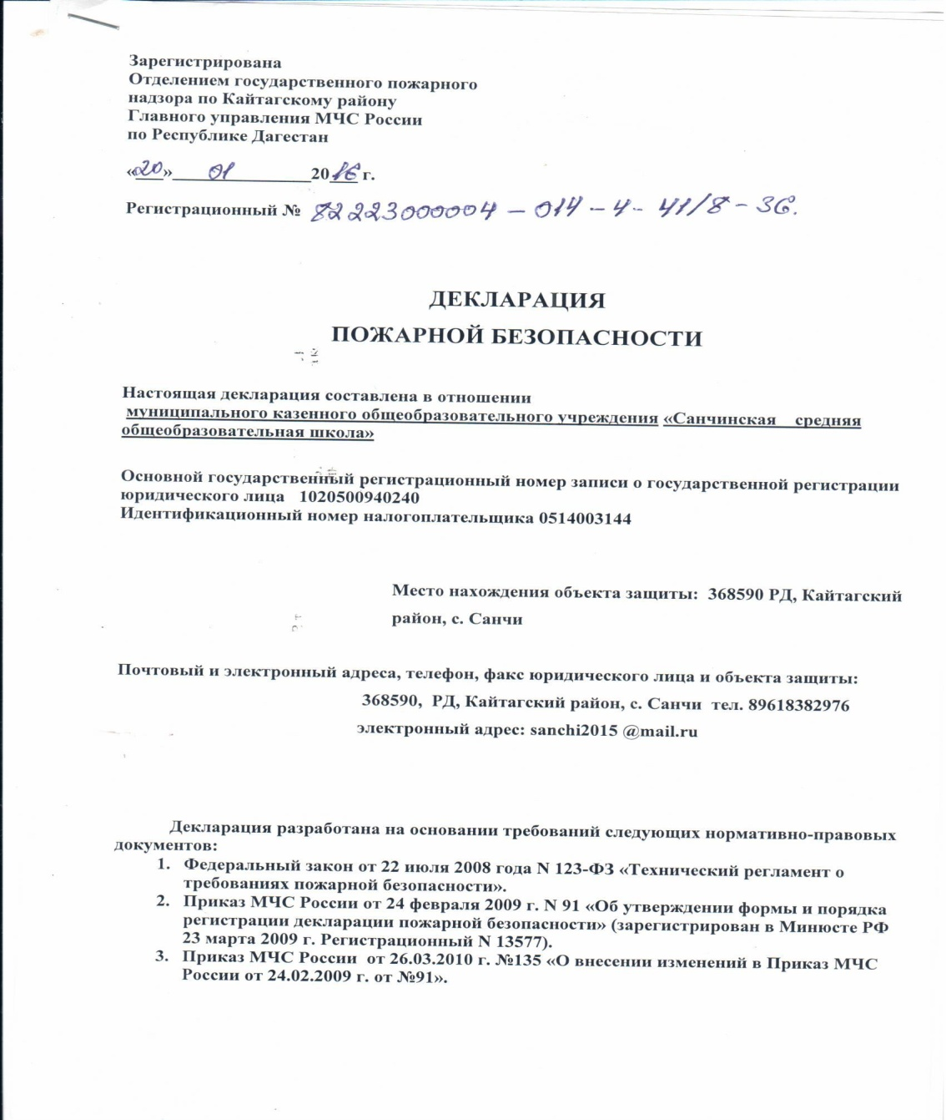
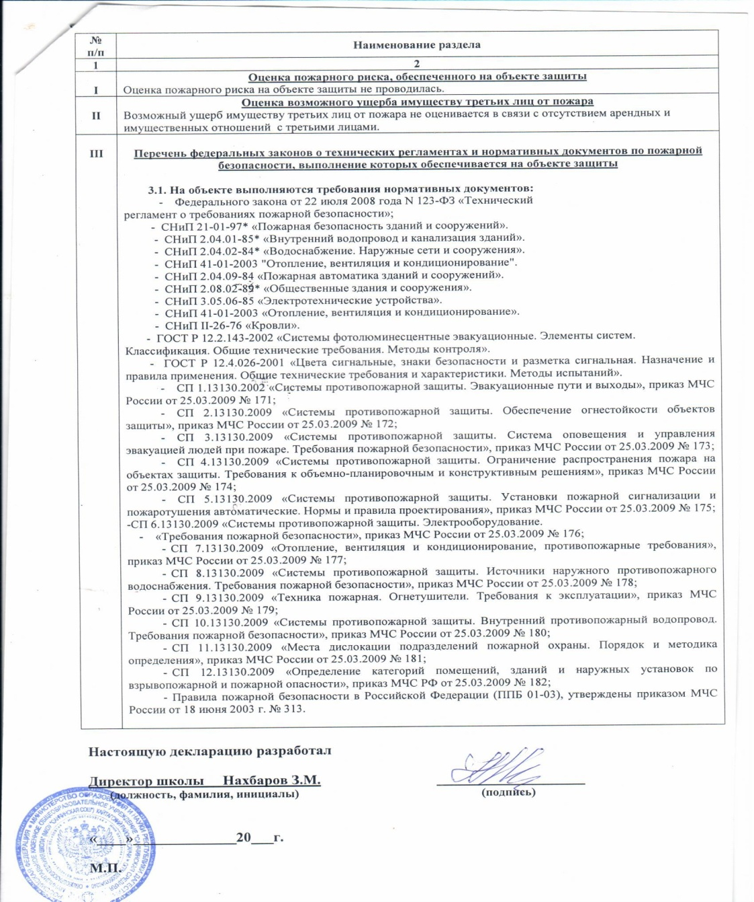
ПАСПОРТ ОБЪЕКТА МИНИСТЕРСТВА ОБАЗОВАНИЯ И НАУКИ РД
Муниципальное казенное общеобразовательное учреждение «Санчинская СОШ» (декларация пожарной безопасности)

